Slide 1
Yinelemeli (Iterative) Algoritmalar
Analiz

Slide 5

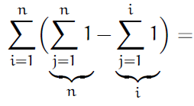





Slide 6














Slide 7
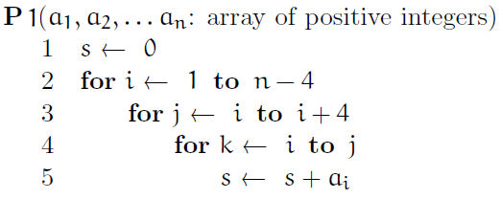

Verilen Algoritmanın çalışma zamanı büyüme hızı nedir?
En dıştaki döngü n-4 defa çalışır.
Ortadaki döngü tam olarak 5 defa çalışır.
En içteki döngü j’nin i, i + 1, i + 2, i + 3 ve i + 4'e eşit değerleri için sırasıyla 1, 2, 3, 4 ve 5 kez ve toplam 15 kez yürütülür

Slide 8

